Slide 1
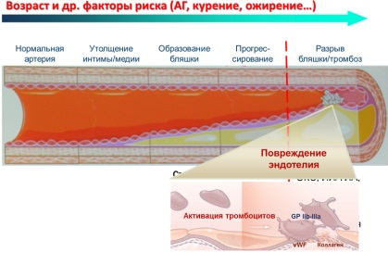
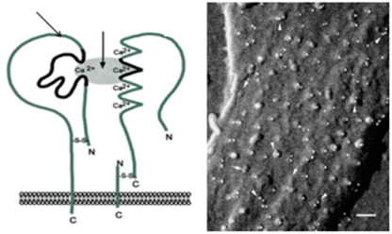
Генетические варианты GP IIIa и их взаимосвязь с количественными и качественными характеристиками рецептора тромбоцитов для фибриногена GP IIb-IIIa
Сироткина О.В.^{1,2,3}, Масленников А.Б.⁴, Цикаленко Е.А.⁴, Вавилова Т.В.¹, Пчелина С.Н.^{2,3}
¹ФГБУ «НМИЦ им. В.А. Алмазова» МЗ РФ, ²ФГБУ «ПИЯФ им. Б.П. Константинова НИЦ КИ», ³ФГБОУ ВО «ПСПбГМУ имени академика И.П. Павлова» МЗ РФ, Санкт-Петербург; ⁴ГБУЗ НСО «Городская клиническая больница №1», Новосибирск
В основе патогенеза сердечно-сосудистых заболеваний (ССЗ) лежит атеротромбоз, в развитии которого ведущую роль играет активация и агрегация тромбоцитов в месте повреждения сосудистого эндотелия. Генетические варианты ключевых тромбоцитарных рецепторов, в первую очередь рецептора для фибриногена GP IIb-IIIa, модулируют функциональную активность тромбоцитов и могут выступать факторами риска развития ССЗ.
Атеротромбоз: причины развития
Целью данной работы было проанализировать генетические варианты субъединицы GP IIIa и оценить их взаимосвязь с уровнем экспрессии гена GP IIIa, количеством рецептора GP IIb-IIIa на поверхности клеток и функциональной активнсотью тромбоцитов.
Рецептор тромбоцитов GP IIb-IIIa
Leu33Pro
FBG
GPIIIa
GPIIb
Borissoff et al. 2011,
Fadini et al, 2012,
с модификациями
Erlandsen et al. 2001, с модификациями
Результаты: частота генотипа Leu33Leu33 составила 74 и 68%, Leu33Pro – 23 и 29%, в СПб и Новосибирске, соответственно, частота генотипа Pro33Pro33 - 3% в обеих выборках. Частота аллели Pro33 была достоверно выше в выборке Новосибирска (p=0,03). Среди носителей аллели Pro33 нами были выявлены лица с генетическим вариантом Leu40Arg, который находится в сцеплении с Leu33Pro: 2% лиц в СПб (7 человек) и Новосибирске (24 человека) являлись носителями гаплотипа Leu33Pro33/Leu40Arg40 или Pro33Pro33/Leu40Arg40 гена GPIIIa.
Генетический вариант 33Pro GP IIIa ассоциирован с высокой спонтанной агрегацией тромбоцитов (1.26±0.06 и 1.8±0.24 для LeuLeu и LeuPro+ProPro, соответственно, р=0.03), а у носителей компаунд-гетерозиготы Leu33Pro33/Leu40Arg40 и Pro33Pro33/Leu40Arg40 GPIIIa тесты показали высокую степень АДФ-идуцированной агрегации тромбоцитов, в том числе отсутствие дезагрегации на низких дозах индуктора (1.25 мкМ и 2.5 мкМ АДФ). Наблюдалась тенденция к ассоциации генетического варианта 33Pro GP IIIa с несколько большим количеством рецепторов GP IIb-IIIa на мембране (58896±1419 и 60494±2466 для генотипов LeuLeu и LeuPro+ProPro, соответственно, р=0.08).
Для выявления генетических вариантов промоторной области гена GP IIIa , отвечающих за изменение уровня экспрессии гена, секвенировали 284 п.н. промоторной области в 6 образцах с высоким уровнем экспрессии гена и/или большим содержанием рецептора GP IIb-IIIa: проба 1 - экспрессия GP IIIa 0.52, количество GP IIb-IIIa 74900 ед/кл.; проба 2 - экспрессия GP IIIa 0.55, количество GP IIb-IIIa 62500 ед/кл.; проба 3 - экспрессия GP IIIa 12.2, количество GP IIb-IIIa 55606 ед/кл.; проба 4 - количество GP IIb-IIIa 82698 ед/кл.; проба 5 - экспрессия GP IIIa 9.65; проба 6 - экспрессия GP IIIa 10.65. В четырех образцах были найдены следующие генетические варианты промоторной области гена GPIIIa: проба 1 - A-425C GPIIIa; проба 2 - G-468A GPIIIa; проба 4 - A-425C GPIIIa; проба 5 - A-425C GPIIIa.
Молекулярные механизмы взаимосвязи выявленных генетических вариантов A-425C и G-468A, локализованных в промоторной области гена GPIIIa, с количественными характеристиками субъединицы GPIIIa и рецептора GPIIb-IIIa требуют дальнейшего подробного изучения.

